Slide 1

Министерство социальной политики Нижегородской области
Государственное бюджетное учреждение
«Центр социальной помощи семье и детям города Арзамаса»
Практика дистанционного системного взаимодействия с замещающими семьями группы риска по суицидальному поведению детей и подростков .

Slide 2

Целевая группа
Замещающие семьи, принявшие на
воспитание детей, с историей насилия и жестокого обращения в семье, состоящие на сопровождении в учреждении в рамках трехстороннего договора между органами опеки, учреждением и семьей

Slide 3

60
50
40
30
20
10
0
2011
2012
2013
2014
2015
2016
2017
2018
2019 1-3 кв 2020
КОЛИЧЕСТВО ЧЕЛОВЕК, ПРОШЕДШИХ ОБУЧЕНИЕ В ШЗР Г. АРЗАМАСА

Slide 4
 Сектор опеки и попечительства г. Арзамаса
 ГБУ Центр социальной помощи
семье и детям г. Арзамаса (отделение сопровождения семьи и ребенка)
 Замещающая семья
ТРЕХСТОРОННИЙ
ДОГОВОР, 2018
ГОД
Договор дал возможность
сопровождения семей группы риска по насилию в отношении детей

Slide 5

35
30
25
20
15
10
5
0
2015
2016
2017
2018
2019
2020
КОЛИЧЕСТВО ПРИЕМНЫХ ДЕТЕЙ, НАХОДЯЩИХСЯ НА СОПРОВОЖДЕНИИ

Slide 6



70
60
50
40
30
20
10
0
аф восприятие
эмоциональномть
контроль
коммуникации
Результаты обследования родителей. Тест семейной динамики,
Холмогорова А.Б.

Slide 7
 Неподчинение родителям, агрессивность
 уход из дома,
 воровство в семье и магазине,
 употребление ПАВ,
 поджоги,
 асоциальное поведение в саду, школе, техникуме
ИДЕНТИФИЦИРУЕМЫЕ
РОДИТЕЛЯМИ ПРОБЛЕМЫ ДЕТЕЙ (ЛИЧНОСТНЫЕ И ПОВЕДЕНЧЕСКИЕ ОСОБЕННОСТИ)

Slide 8



70
60
50
40
30
20
10
0
РЕЗУЛЬТАТЫ ОБСЛЕДОВАНИЯ ДЕТЕЙ

Slide 9
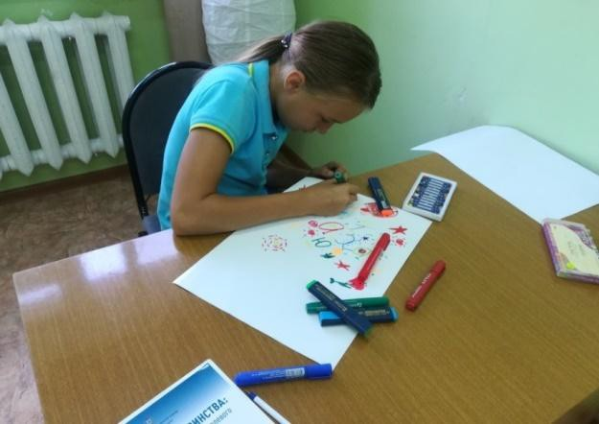
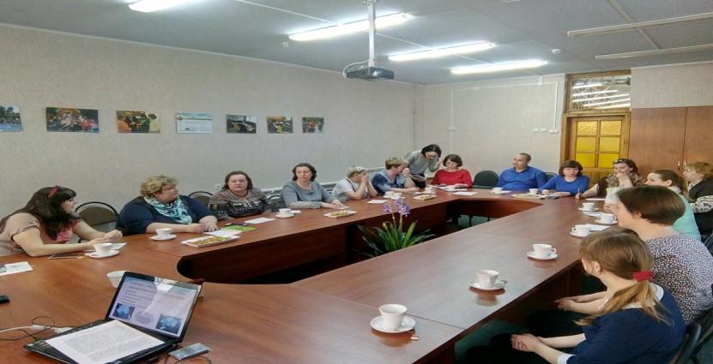
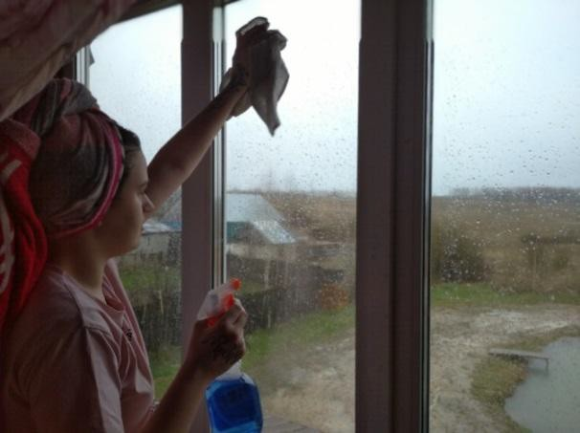
ПОШАГОВОЕ ВЗАИМОДЕЙСТВИЕ С СЕМЬЕЙ
ПЛАНОВАЯ РАБОТА С
РЕБЕНКОМ
ПЛАНОВАЯ РАБОТА С
РОДИТЕЛЯМИ
 Экстренный
случай

Slide 10
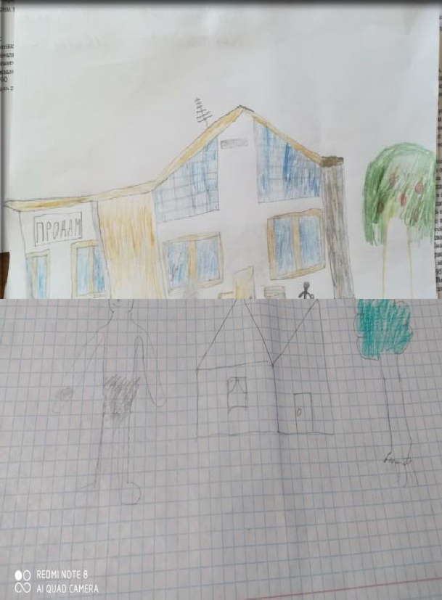
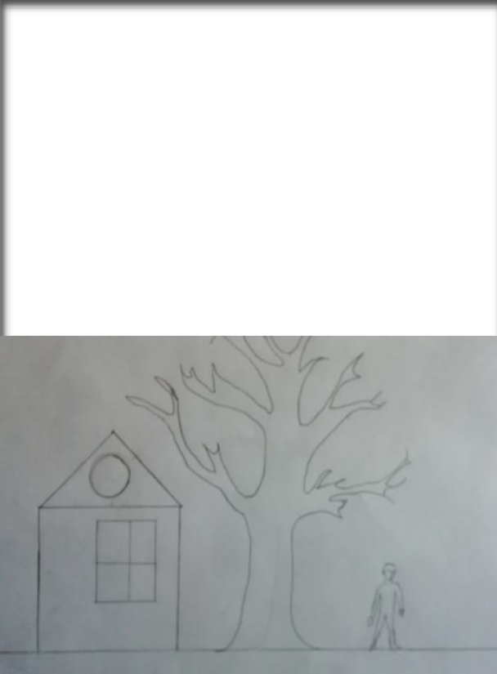
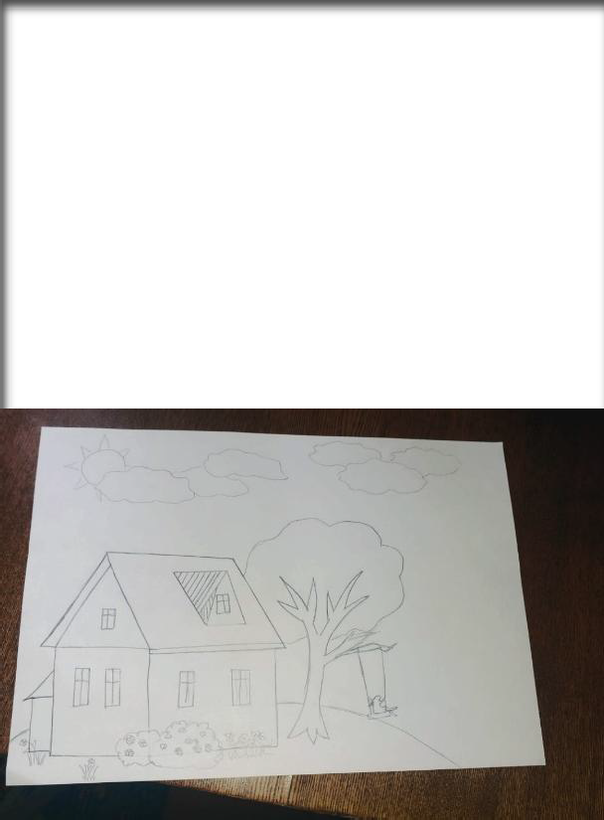

Период самоизоляции:
 Обследование чаще
 Применение проективных методик
 Применение опросников для родителей
 Заключение отправляется на почту
 Консультирование по результатам обследования онлайн
ПСИХОДИАГНОСТИЧЕСКОЕ
ОБСЛЕДОВАНИЕ

Slide 11



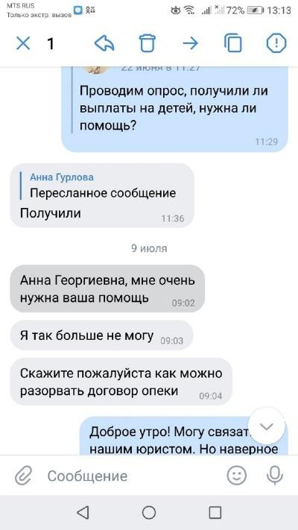
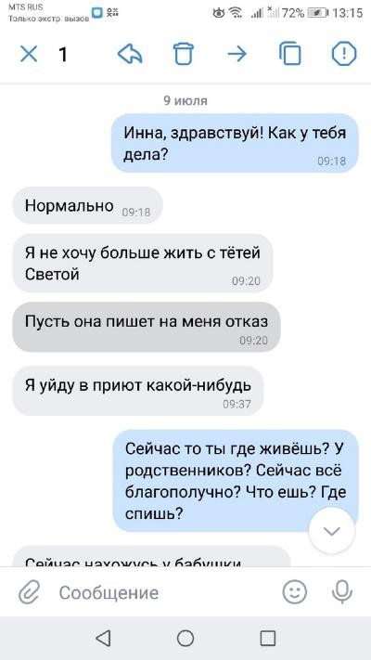
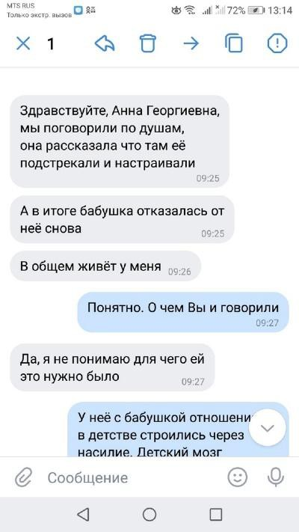
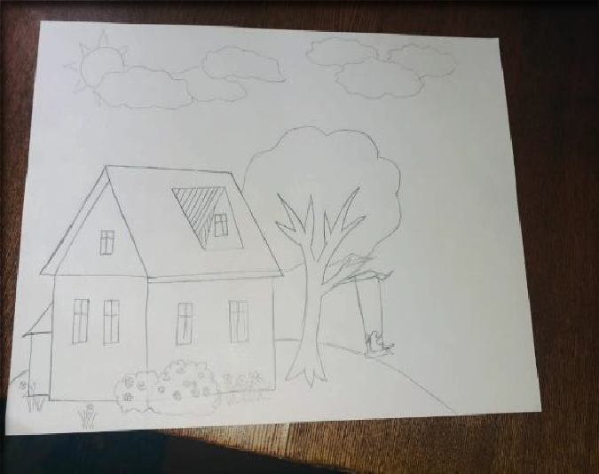
ЭКСТРЕННЫЙ СЛУЧАЙ

Slide 12
 Профилактическая диагностика ребенка
 Выявление случая
 Подключение специалистов
Сектора опеки
 Индивидуальное психологическое
сопровождение опекуна
 Индивидуальное психологическое
сопровождение ребенка
(Арзамас- Волгоград)
 Стабилизация ситуации. Сопровождение семьи
ЭТАПЫ РАБОТЫ

Slide 13
Поддержка единомышленников
Возможность заявить о сложном случае без риска осуждения
Возможность регулярно предоставлять материалы, повышающие компетенции родителей Ежедневное ощущение сопричастности
Ненавязчивый контроль
Помощь родителю в отслеживании позитивных изменений
ГРУППА В МЕССЕНДЖЕРЕ

Slide 14
Системное регулярное сопровождения семей группы риска в отношении насилия над ребенком дает возможность оказания своевременной помощи ребенку
Родители могут скорректировать свои тактики воспитания, а дети изменить формы поведения
Не нужно регистрироваться на сайтах, не нужно ждать очереди. Можно задать
вопрос в сообщество в момент обострения ситуации
24/7

